Slide 1
Catalogue d’activités STP/SP
« Scolarisation des moins de 3 ans »
Mission maternelle de 2016-2017/ 2018-2019/2019-2020

Slide 2
Objectif de formation: Proposer aux enseignants des activités répondant aux besoins spécifiques des enfants de STP/SP
Public concerné: Les enseignants de STP et SP, les directeurs d’école.
Notes:
Repenser l’aménagement des espaces à l’école maternelle ne saurait se réduire à une simple question d’agencement, d’esthétique ou de conformité à des normes de sécurités et d’hygiène.
L’enseignement invite à s’interroger sur l’aménagement de l’espace dans lequel il enseigne et dans lequel évolue un groupe de très jeunes élèves, questionne avant tout sa pédagogie.

Slide 3
Cadre de référence Cf Programmes C1 2016, Eduscol
Repenser l’aménagement des espaces à l’école maternelle ne saurait se réduire à une simple question d’agencement, d’esthétique ou de conformité à des normes de sécurités et d’hygiène.
L’enseignement invite à s’interroger sur l’aménagement de l’espace dans lequel il enseigne et dans lequel évolue un groupe de très jeunes élèves, questionne avant tout sa pédagogie.
« Les élèves de trois ans ont des besoins et des modes d’apprentissages spécifiques, qu’ils soient regroupés dans une classe ou intégrés dans des classes multi-niveaux. Il revient aux adultes chargés de leur accueil de pouvoir offrir à ces très jeunes enfants l’environnement nécessaires à leur bon développement ainsi que les conditions favorables à leurs premiers apprentissages ».
Ressources: Eduscol- La scolarisation des enfants de moins de trois ans. Une aménagement de l’espace bien pensé.
C’est en croisant les regards, en échangeant les points de vue et en partageant les expériences que l’enseignant parviendra à approfondir sa réflexion et à entrer dans une classe de section des tout-petits.
Faire évoluer les espaces à l’école maternelle est l’affaire de toute une équipe. Ce document non exhaustif, est un support de réflexion, une invitation à oser le changement.

Slide 4
Quelques conseils pour l’aménagement de la classe
Aménager l’espace classe en tenant compte des besoins des enfants en début d’année: une classe vaste accueillante, où les espaces de jeux et de déplacement dominent. L’espace regroupement ne sera pas fonctionnel dès le début d’année.
Limiter et bien cibler le matériel, le renouveler régulièrement et le laisser en place plusieurs semaines pour permettre aux enfants de se rassurer, de faire et refaire, de répéter, s’entraîner, réinvestir apprendre…
Enrichir les coins: Les différents coins de la classe seront aménagés et enrichis avec les enfants au fil des semaines. On prend le temps de découvrir les objets un par un avec la boîte à mystère (ex l’aménagement du coin chambre en lien avec l’album, enrichissement du coin cuisine, création d’un imagier des coins…)
Dynamiser les coins: Les enseignants doivent être présents dans les coins pour y mener des apprentissages autour du lexique ou d’actions spécifiques (bain de bébé par ex…)
Prendre possession des espaces extérieurs pour s’y déplacer et pour y mener des activités en atelier (coin eau, graines…)
Valoriser les réussites: le regard de l’enseignant doit être constamment bienveillant et positif.
Proposer un espace parents pour permettre la co-éducation, la communication entre parents, avec l’enseignant, pour échanger…
Notes:
« Les élèves de trois ans ont des besoins et des modes d’apprentissages spécifiques, qu’ils soient regroupés dans une classe ou intégrés dans des classes multi-niveaux. Il revient aux adultes chargés de leur accueil de pouvoir offrir à ces très jeunes enfants l’environnement nécessaires à leur bon développement ainsi que les conditions favorables à leurs premiers apprentissages ».

Slide 5
Ressources:
Aménager une classe en STP Mission maternelle
L’aménagement des espaces (dossier complet)
L’aménagement avec les enfants de la STP Farahei (Judith ADAM)
Vea Tama 2 L’aménagement des espaces:

Slide 6
Du matériel pour répondre aux différents besoins des touts petits :
Besoins sensoriels
Besoins moteurs
Besoins affectifs

Slide 7
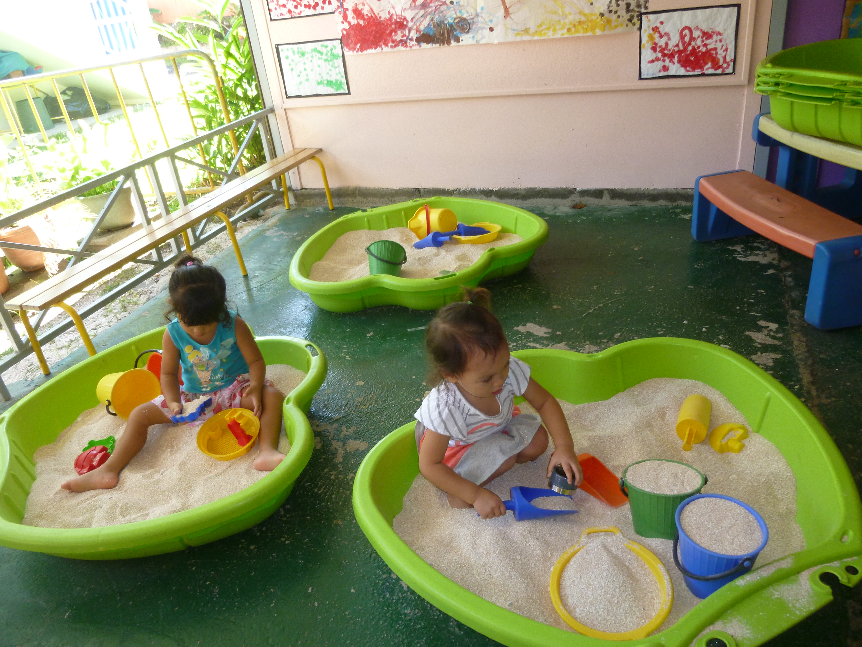
Besoins sensoriels
 | MATÉRIEL EXPLOITATION
 | BAC À EAU FICHE 1 Bac à eau
 | BAC À SABLE FICHE 2 Bac à sable

Slide 8
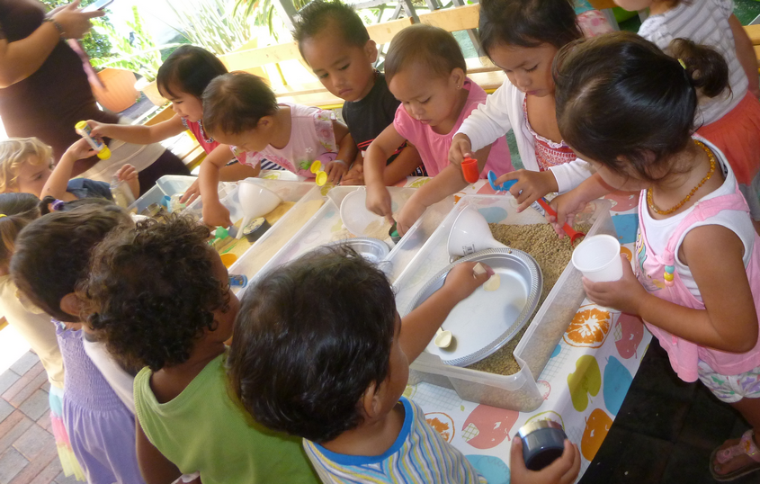
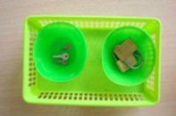
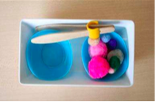
Besoins sensoriels
 | MATÉRIEL EXPLOITATION
 | Collections de graines, de feuille mortes, de capuchons, de cartons, pinces à linges, de tissus, de papiers (cadeaux, kraft, journal, magazines…) FICHE 3 Collections
 | Plateaux de découvertes sensorielles FICHE 4 Ateliers libres FICHE 5 Plateaux MANIPULATION

Slide 9
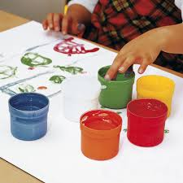
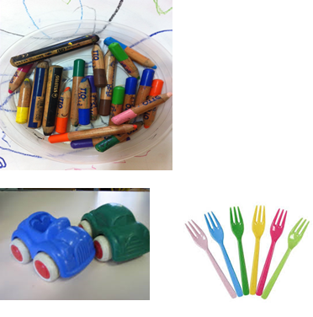
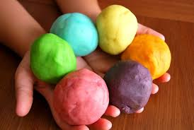
Besoins sensoriels
 | MATÉRIEL EXPLOITATION
 | PEINTURE / OUTILS POUR LAISSER DES TRACES/ OBJETS DETOURNES FICHE 6 Peinture FICHE 7 VEA TAMA 4
 | PÂTE À SEL , PÂTE À MODELER , TERRE , … FICHE 8 Pâte à modeler théorie. FICHES 9 Modèles PàM

Slide 10
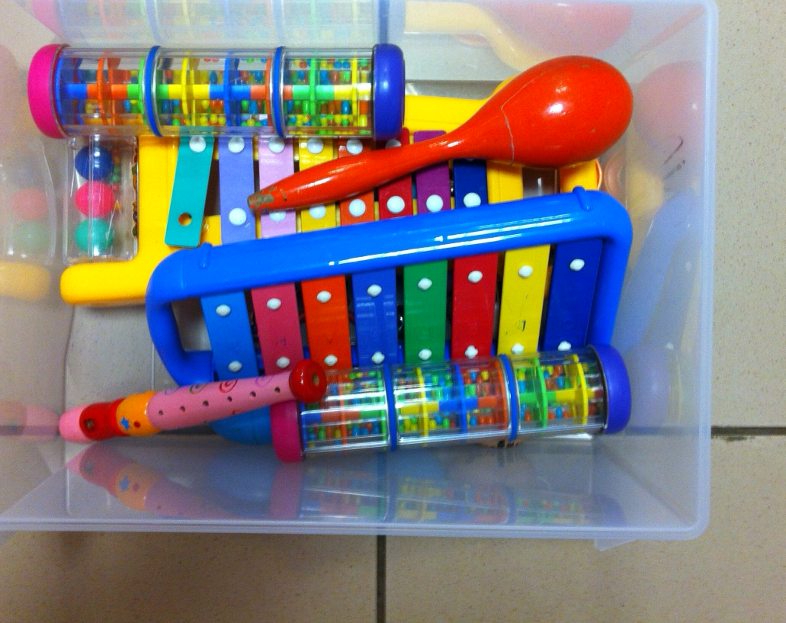
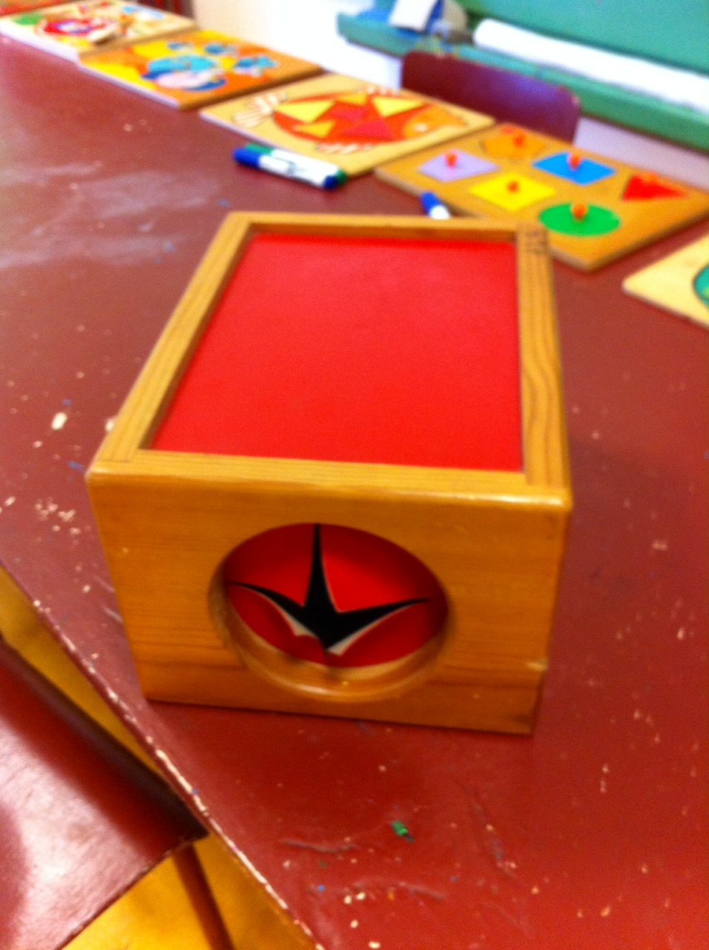
Besoins sensoriels
 | MATÉRIEL EXPLOITATION
 | INSTRUMENTS DE MUSIQUE OBJETS QUI PRODUISENT DES SONS FICHE 10 Instruments de musique
 | BOÎTE À MYSTÈRE FICHE 11 la boite à mystères

Slide 11
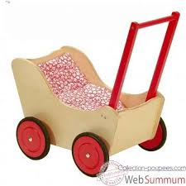
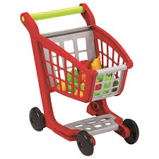
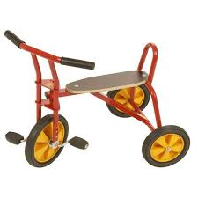
Besoins moteurs
 | MATÉRIEL
 | LES OBJETS À TIRER ET À POUSSER POUSSETTES, CADDIES, PORTEURS, BROUETTES FICHE 12 Les objets à tirer et pousser LES TRICYCLES FICHES 13 les activités tricycles

Slide 12
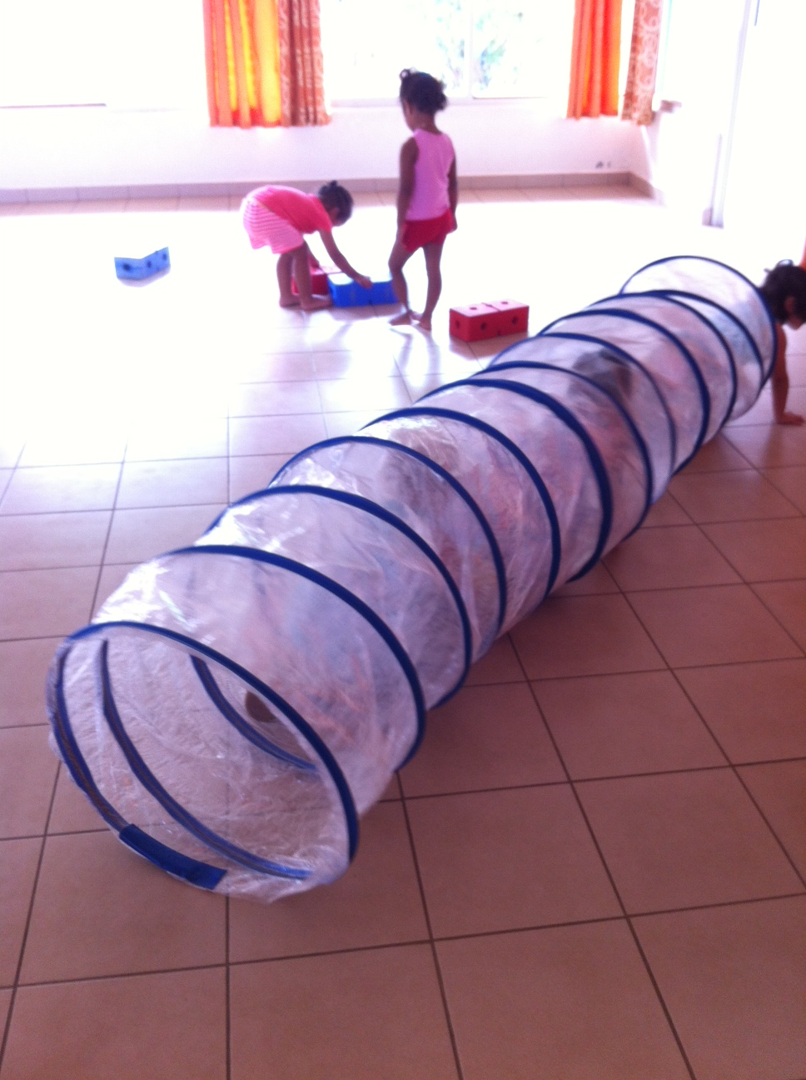
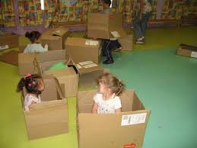
Besoins moteurs
 | MATÉRIEL
 | UN TUNNEL FICHE 14 Motricité tunnel
 | DES CARTONS FILM N° 15 Cartons

Slide 13
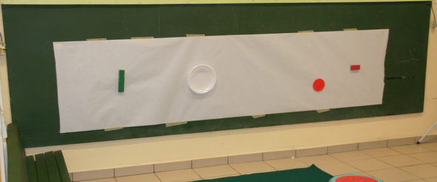
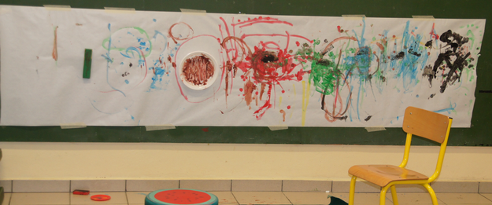
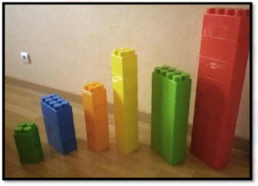
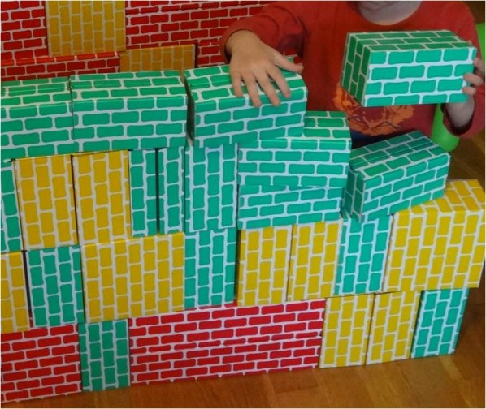
Besoins moteurs
 | MATÉRIEL
 | PISTES GRAPHIQUES PLAN VERTICAL, HORIZONTAL, INCLINÉ FILM N°16 Piste graphique
 | GROS JEUX DE CONSTRUCTION (briques , cubes, gros légos, petits cartons,…) FICHE 17 Coin construction FICHE 18 Jeux construction EDUSCOL

Slide 14
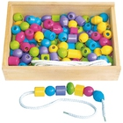
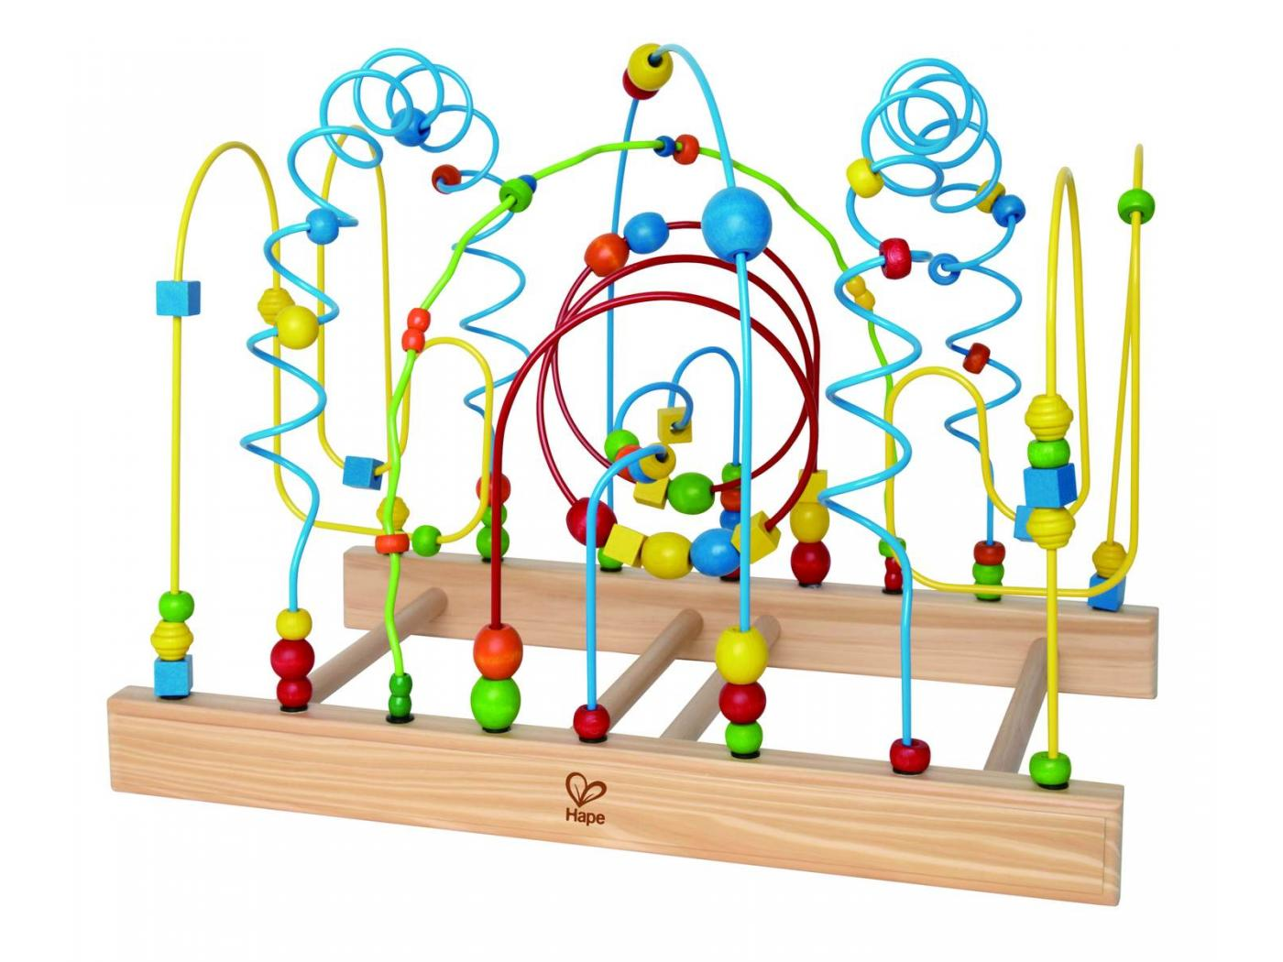
Besoins moteurs
 | MATÉRIEL
 | GROSSES PERLES FICHES 19 Brevets enfilage de perles
 | SPIRALON FICHE 20 Spiralon

Slide 15
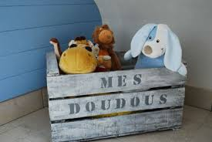
Besoins affectifs
 | MATÉRIEL
 | BAC À DOUDOUS FICHE 21 Projet bac à doudou
 | MARIONNETTES OU MASCOTTE DE LA CLASSE FICHE 22 Mascotte en maternelle

Slide 16
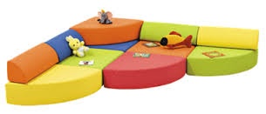
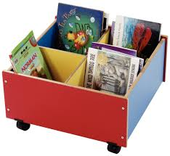
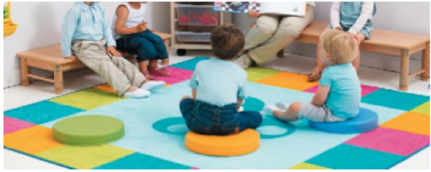
Besoins affectifs
Bibliothèque de classe | MATÉRIEL
 | ESPACE PERMANENT DE DETENTE et de REPOS Espace refuge, de repli, de pause, de lecture Fiche 23 Espace détente L’ESPACE BIBLIOTHEQUE (4 livres identiques minimum) Fiche 24 VEA TAMA 1 Littérature
 | LE COIN DE REGROUPEMENT FICHE 25 Espace regroupement

Slide 17
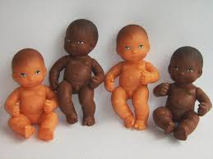
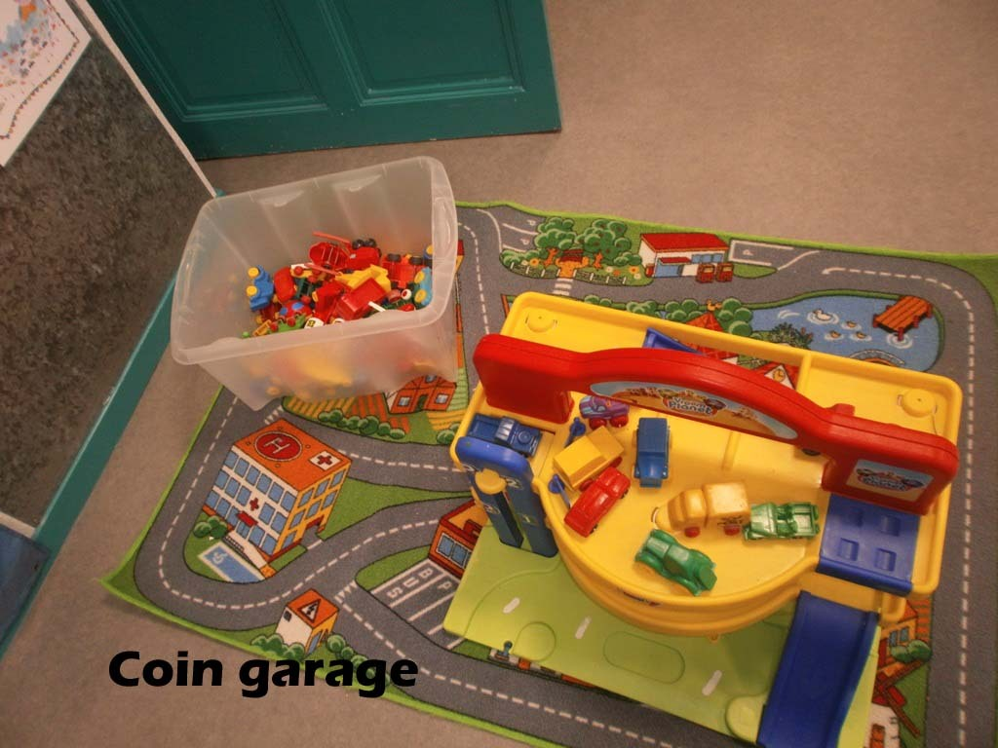
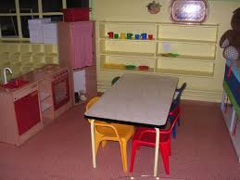
Besoins affectifs
 | MATÉRIEL
 | BAIGNEURS, POUPONS , vêtements, baignoire, éponge, sortie de bains, lit, poussette, transat, FICHE 26 Coin poupées
 | COIN GARAGE FICHE 27 Coin garage
 | COIN CUISINE Fiche 28 Coin cuisine Film 28 bis. Langage coin cuisine

